Slide 1
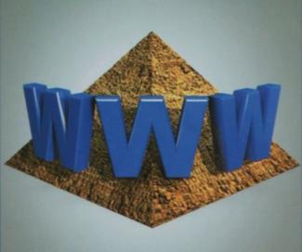
Мультимедиа
Информационные технологии
Информатика
10 класс
Углубленный уровень

Slide 2
Мультимедиа
объединение графики, звука, видео в единый объект-контейнер и добавление к этому возможности интерактивного взаимодействия с пользователем.

Slide 3
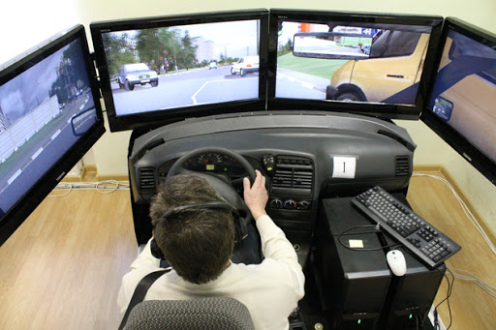
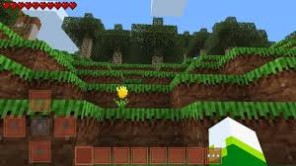
Области применения Мультимедиа
Образование;
Презентации;
Интернет;
Тренажеры;
Компьютерные игры;
Виртуальная реальность;
Симуляторы.

Slide 4
Мультимедийные эффекты в презентациях
Анимация
Переходы (Лента Анимация – Переход …)
Анимация объектов (Лента Анимация – Настройка анимации)

Slide 5
Мультимедийные эффекты в презентациях
Видео
Звук
Лента Вставка – Фильм
Лента Вставка – Звук

